Slide 1
Analiza działalności Miejskiej Biblioteki Publicznej
w obliczu planowanej likwidacji Filii nr 6 oraz Filii nr 14

Slide 2
Aktualnie działające Filie MBP
Wypożyczalnia Centralna, ul. Sobieskiego 8
Filia nr 2, ul. Józefa Ryszki 11/13
Filia nr 3, ul. Jana Kasprowicza 2
Filia nr 4, pl. Ludwika Waryńskiego 4
Filia nr 5, pl. Adama Mickiewicza 4
Filia nr 6, ul. Edwarda Hankego 6
Filia nr 9, ul. Bolesława Prusa 7
Filia nr 14, ul. Opolska 4
Filia nr 18, ul. Gwarecka 4
Filia nr 19, ul. Jana Kilińskiego 2
Książkomat, ul. Główna 21

Slide 3
Dane statystyczne MBP w Chorzowie w 2022 r.

Slide 4
Dane statystyczne MBP w Chorzowie w 2023 r.

Slide 5
Dane statystyczne MBP w Chorzowie na dzień 16.10.2024

Slide 6
Zmiany w Filiach przeznaczonych do likwidacji

Slide 7
Przewidywane oszczędności
 | Filia nr 6 | Filia nr 14 | Razem
Powierzchnia | 113 m2 | 112 m2
Koszty utrzymania
Woda i kanalizacja | 300,00 zł | 300,00 zł
Zaliczki c.o. | 8 540,04 zł | 8 089,20 zł
Czynsz | 6 587,04 zł | 26 661,12 zł
Śmieci | 1 362,84 zł | 2 001,48 zł
Energia elektryczna | 3 080,76 zł | 3 411,72 zł
Rocznie | 19 870,68 zł | 40 463,52 zł | 60 334,20 zł
Koszty pracownicze
Redukcja etatów obejmująca wynagrodzenie zasadnicze, dodatki stażowe, koszty pracodawcy, koszty ZFŚS oraz inne |  | 2 i ¾ etatu | 224 208,39 zł rocznie
RAZEM KOSZTY |  | Rocznie | 284 542,59 zł

Slide 8
Najważniejsze potrzeby inwestycyjne Miejskiej Biblioteki Publicznej w Chorzowie:
Poprawa warunków lokalowych Filii nr 5 z siedzibą przy Pl. Mickiewicza 4
Generalny remont Filii nr 4 z siedzibą przy Pl. Waryńskiego 4
Nowa siedziba dla Biblioteki Centralnej

Slide 9
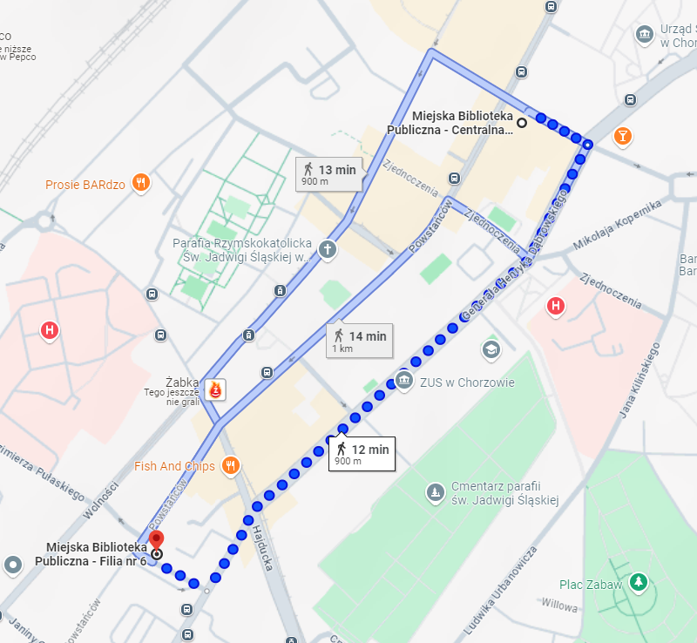
W przypadku zamknięcia Filii nr 6 czytelnicy będą mogli korzystać z najbliższych Filii:
Filia Centralna (900 m)
Filia nr 19 (900 m)
Filia nr 4 (1,6 km)

Slide 10
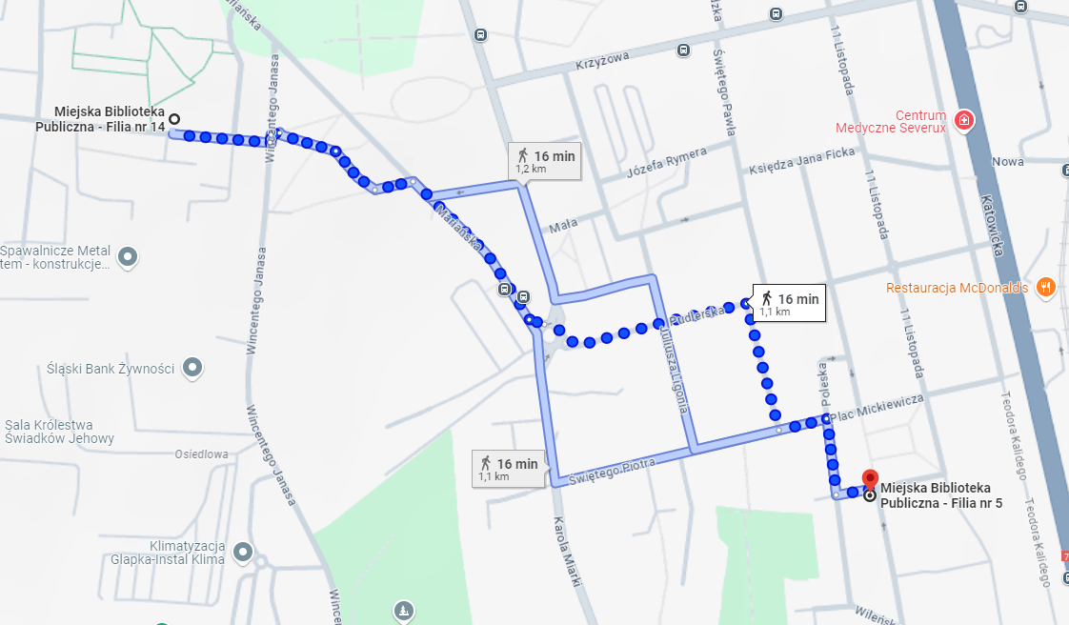
W przypadku zamknięcia Filii nr 14 czytelnicy będą mogli korzystać z najbliższych Filii:
Filia nr 5 (1,1 km)
Filia nr 18 (1,7 km)
Filia Centralna (2,3 km)

Slide 11
Protokół z posiedzenia Komisji Kultury i Sportu
Podczas posiedzenia Komisji Kultury i Sportu Rady Miasta Chorzów, odbytego w dniu 25 września 2024 r. (środa ) godz. 16:00 w Urzędzie Miasta Chorzów Komisja jednogłośnie pozytywnie zaopiniowała projekt uchwały Rady Miasta Chorzów w sprawie zamiaru likwidacji Filii nr 6 oraz Filii nr 14 Miejskiej Biblioteki Publicznej w Chorzowie.

